Slide 1


Slide 2






تعيين تلميذ(ة) للإجابة.
توجيهات و شرح التعليمات.
عرض فيديو.
المرور بين الصفوف للمساعدة و تصحيح الإنجازات.
عمل في ثنائيات.
نهاية الشريط، المرور إلى الشريحة الموالية.

Slide 3

تنظيم حصص الأسبوع
اليوم 4 -
اليوم1 -
أنشطة اعتيادية.
قراءة : استثمار النص.
الاستماع والتحدث : الإنتاج.
تمارين كتابية: البنيات اللغوية.
أنشطة اعتيادية.
معجم.
الاستماع والتحدث.
الطلاقة.
اليوم 5 -
اليوم 2 -
أنشطة اعتيادية.
الاستماع والتحدث : إعادة الإنتاج.
قراءة: استخلاص العبرة.
تعبير كتابي.
إملاء 2/2..
أنشطة اعتيادية.
الاستماع والتحدث : عناصر الحكاية.
القراءة استراتيجية المفردات.
خط ونقل.
اليوم 6 -
اليوم 3 -
أنشطة اعتيادية الطلاقة: توليف ودعم.
توليف ودعم.
قراءة إثرائية.
أنشطة اعتيادية.
الاستماع والتحدث : البنية السردية / لعب الأدوار.
قراءة: استراتيجية الفهم.
إملاء ½ .

Slide 4








هيكلة حصة اليوم
- 01 انشطة اعتيادية
نشيد : «ذو السعد».
كلمات بصرية.
- 02طلاقة
توليف ودعم.
- 03أنشطة التوليف و الدعم
إستراتيجية الضد ــــــ إستراتيجية الفهم ــــــ الجملة الفعلية ــــــ التعليق على مشاهد.
- 04قراءة إثرائية
الأكل الصحي: الفهم والاستثمار

Slide 5

عند نهاية الحصة
على الأقل 80 % من المتعلمين سيكونون قادرين على:
قراءة فقرات بطلاقة، والإجابة على أسئلة الفهم.
استثمار التعلمات السابقة لإنجاز تمارين تطبيقية.
قراءة وفهم قصة جديدة

Slide 6

افتتاح الحصة
افتتاح الحصة
الترحيب وتدبير السلوك.
الأنشطة الاعتيادية: نشيد : «ذو السعد»/ كلمات بصرية.

Slide 7



اختتام الحصة
قراءة إثرائية
أنشطة التوليف والدعم
الطلاقة
افتتاح الحصة
مرحبا بكم . سننطلق في حصة اللغة العربية .

Slide 8


اختتام الحصة
قراءة إثرائية
أنشطة التوليف والدعم
الطلاقة
افتتاح الحصة
قبل أن نبدأ حصة اليوم سأخبركم عن شروط الحصول على نجمة التميز.
في كل حصة سيفوز ثلاثة منكم بالنجمة.
أُنْصِتُ وأَنْتَبِهُ جَيِّداً لِلدَّرْسِ.
دونَ أَن أَقِف، أَرْفَعُ أُصْبُعي لِلْإجابَةِ.

Slide 9
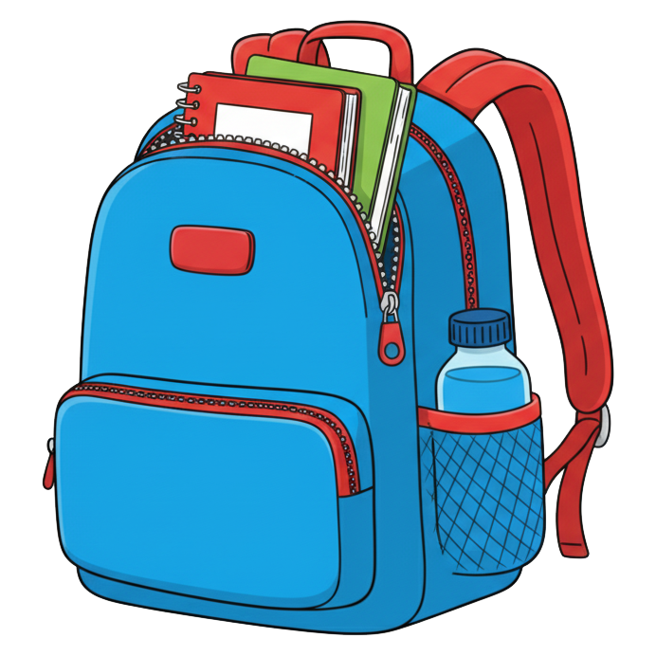

اختتام الحصة
قراءة إثرائية
أنشطة التوليف والدعم
الطلاقة
افتتاح الحصة
ضعوا اللوحة والكراسة في القمطر.

Slide 10


اختتام الحصة
قراءة إثرائية
أنشطة التوليف والدعم
الطلاقة
افتتاح الحصة
أنشدوا.

Slide 11

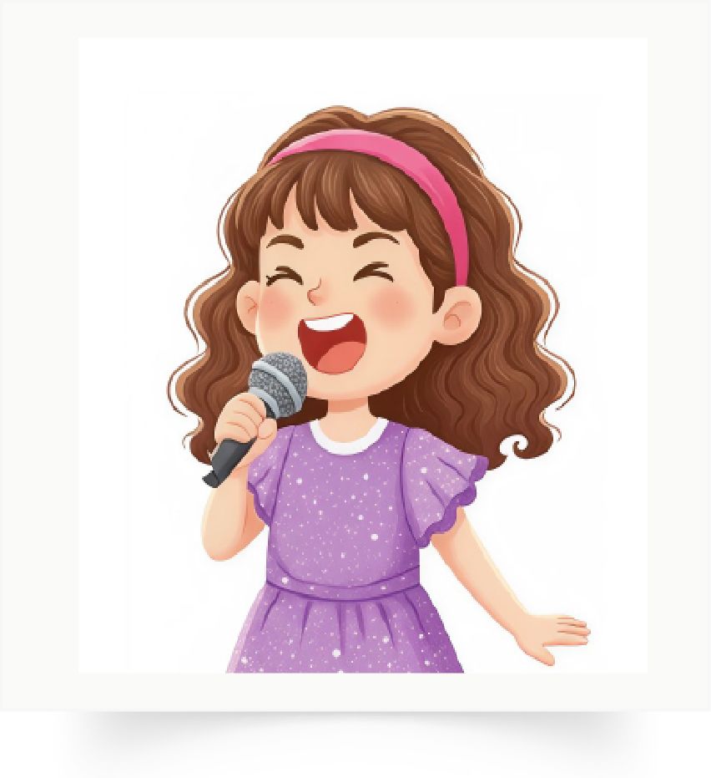
اختتام الحصة
قراءة إثرائية
أنشطة التوليف والدعم
الطلاقة
افتتاح الحصة
من يقوم للإنشاد؟

Slide 12
اختتام الحصة
قراءة إثرائية
أنشطة التوليف والدعم
الطلاقة
افتتاح الحصة
لنقرأ معا.
وَهُوَ
وَهِيَ
في تِلْكَ ﭐللَّحْظَةِ
وَبَيْنَما
أَلِهَذا
أَيَّتُها

Slide 13
اختتام الحصة
قراءة إثرائية
أنشطة التوليف والدعم
الطلاقة
افتتاح الحصة
من يقرأ؟
وَهُوَ
وَهِيَ
في تِلْكَ ﭐللَّحْظَةِ
وَبَيْنَما
أَلِهَذا
أَيَّتُها

Slide 14
طلاقة
- 02 طلاقة
توليف ودعم.

Slide 15
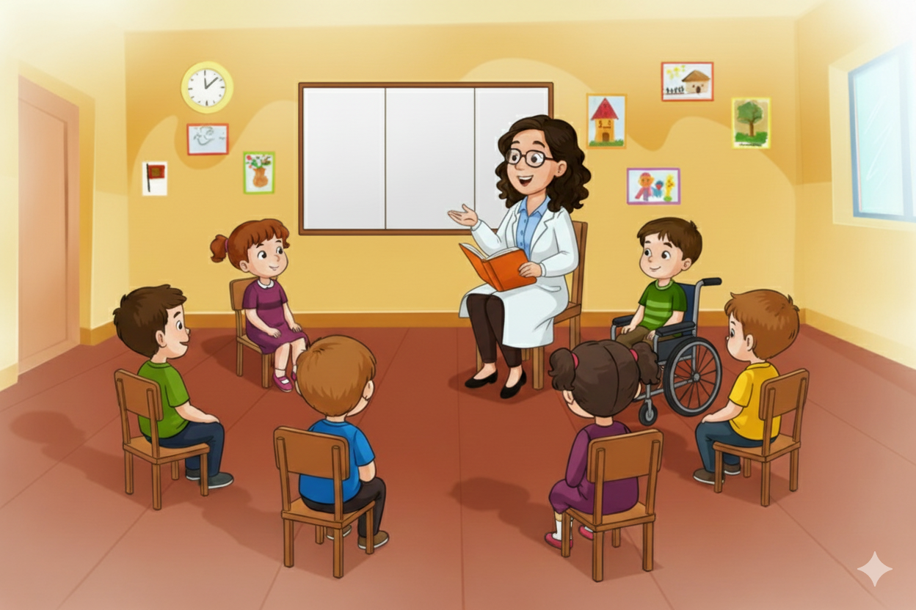
إختتام الحصة
قراءة إثرائية
أنشطة التوليف والدعم
الطلاقة
افتتاح الحصة
ستتدربون على قراءة كلمات وقراءة فقرات.

Slide 16
إختتام الحصة
قراءة إثرائية
أنشطة التوليف والدعم
الطلاقة
افتتاح الحصة
من يقرأ؟
يتحقق الأستاذ أن %80 قادرون على قراءة الكلمات ( 6/8).
واظَبْتُ
فُرْشاةٌ
أَطْرَقَ
اَلرِّياضَةُ
يَبْتَسِمُ
تُطيلُ
نَظَرَ
نَحيفاً

Slide 17
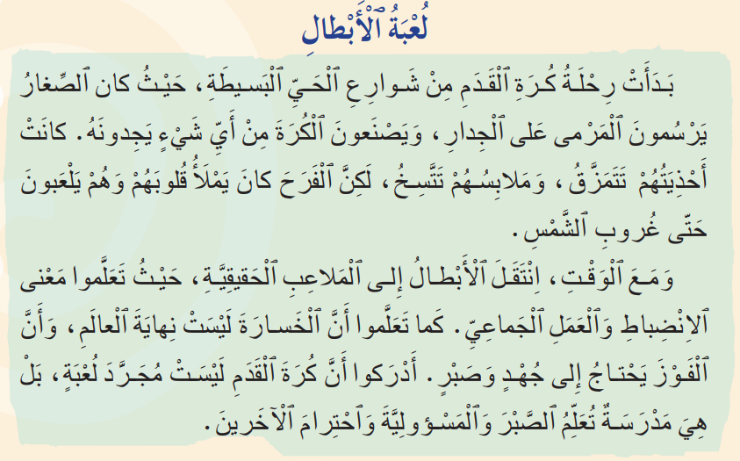
إختتام الحصة
قراءة إثرائية
أنشطة التوليف والدعم
الطلاقة
افتتاح الحصة
تابعوا معي. سأقرأ النص.

Slide 18
إختتام الحصة
قراءة إثرائية
أنشطة التوليف والدعم
الطلاقة
افتتاح الحصة
نقرأ معا؛ أنا أقرأ وأنتم تُرددون بعدي.

Slide 19

إختتام الحصة
قراءة إثرائية
أنشطة التوليف والدعم
الطلاقة
افتتاح الحصة
خذوا كراساتكم؛ اقرؤوا النص قراءة هامسة ـــــ سأمر بين الصفوف لمساعدتكم.

Slide 20
إختتام الحصة
قراءة إثرائية
أنشطة التوليف والدعم
الطلاقة
افتتاح الحصة
من يقرأ؟

Slide 21
أنشطة التوليف والدعم
- 03 أنشطة التوليف والدعم
إِسْتراتيجية الضد ـــــ إِسْتراتيجية الفهم ـــــ الجملة الفعلية ـــــ التعليق على مشاهد باستعمال أدوات الربط

Slide 22
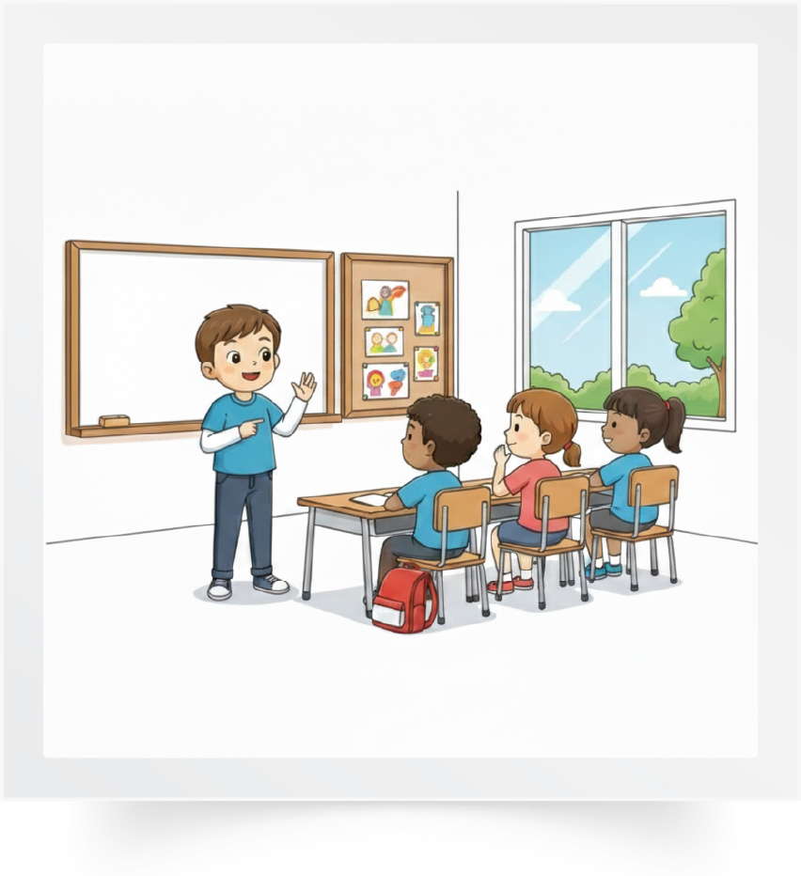

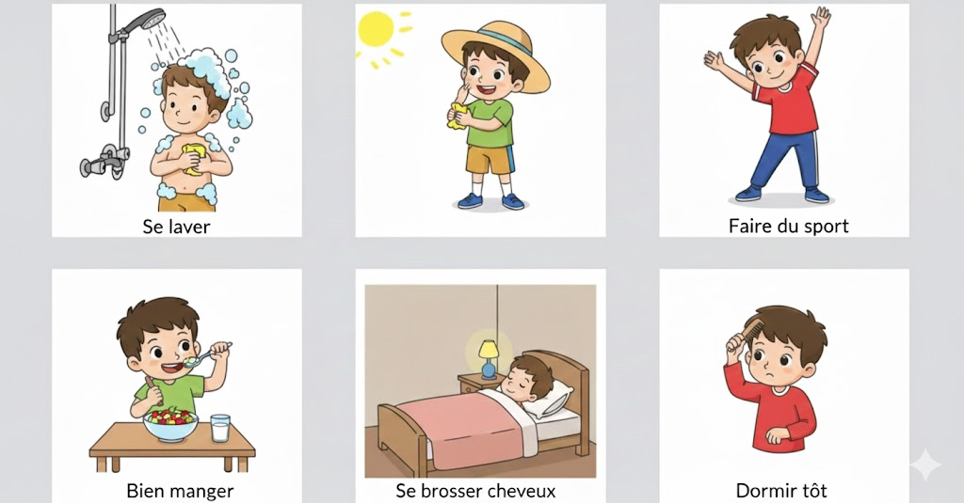

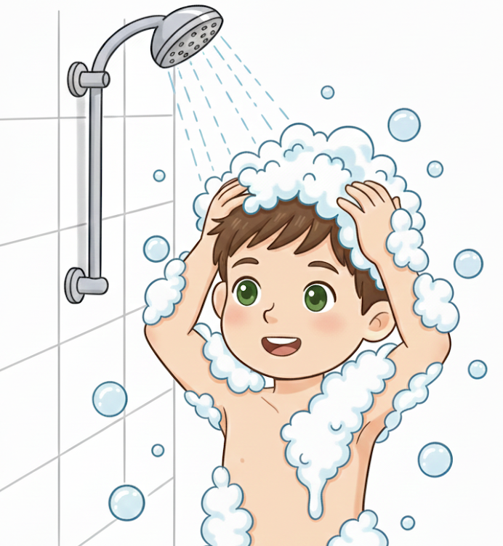
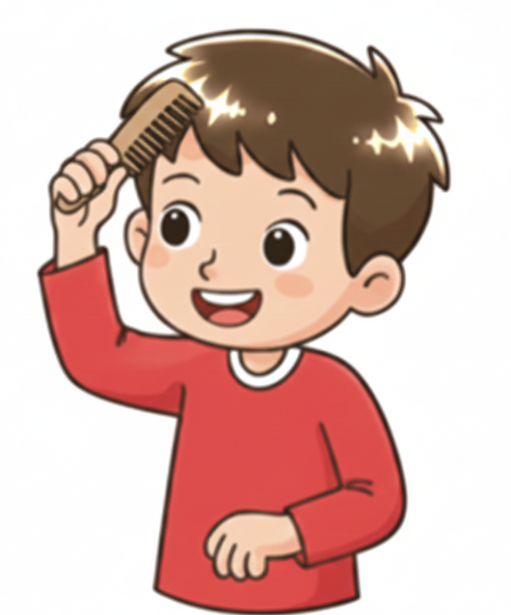
إختتام الحصة
قراءة إثرائية
أنشطة التوليف والدعم
الطلاقة
افتتاح الحصة
سأشير إلى الصورة وأنتم تقولون الجملة التي تعبر عنها الصورة.

Slide 23
إختتام الحصة
قراءة إثرائية
أنشطة التوليف والدعم
الطلاقة
افتتاح الحصة
من يقرأ؟
نَشاطٌ بَدَنِيٌّ
اَلنَّظافَةُ ﭐلشَّخْصِيَّةُ
تَعْتَني
شاحِبٌ
تَقيني

Slide 24
إختتام الحصة
قراءة إثرائية
أنشطة التوليف والدعم
الطلاقة
افتتاح الحصة
من يكمل الجملة الأولى بالكلمة المناسبة؟
نَشاطاً بَدَنِيّاً
تَعْتَني
يَقيني
نَظافَتي ﭐلشَّخْصِيَّةِ
شاحِباً
تَعْتَني
-.................... أُمّي بِصِحَّتي كُلَّ يَوْمٍ.
- أُحافِظُ عَلى ........................بِغَسْلِ يَدَيَّ وَتَنْظيفِ أَسْنَاني.
- اَلطَّعامُ ﭐلصِّحِّيُّ ..................... مِنَ ﭐلأَمْراضِ.
كانَ وَجْهُ ﭐلطِّفْلِ ..................... لِأَنَّهُ مَريضٌ.

Slide 25
إختتام الحصة
قراءة إثرائية
أنشطة التوليف والدعم
الطلاقة
افتتاح الحصة
اشتغلوا في ثنائيات. وأكملوها الجمل بالكلمات المناسبة.
نَشاطاً بَدَنِيّاً
تَعْتَني
يَقيني
نَظافَتي ﭐلشَّخْصِيَّةِ
شاحِباً
تَعْتَني
-.................... أُمّي بِصِحَّتي كُلَّ يَوْمٍ.
- أُحافِظُ عَلى ........................بِغَسْلِ يَدَيَّ وَتَنْظيفِ أَسْنَاني.
- اَلطَّعامُ ﭐلصِّحِّيُّ ..................... مِنَ ﭐلأَمْراضِ.
كانَ وَجْهُ ﭐلطِّفْلِ ..................... لِأَنَّهُ مَريضٌ.

Slide 26
إختتام الحصة
قراءة إثرائية
أنشطة التوليف والدعم
الطلاقة
افتتاح الحصة
صححوا.
نَشاطاً بَدَنِيّاً
تَعْتَني
يَقيني
نَظافَتي ﭐلشَّخْصِيَّةِ
شاحِباً
تَعْتَني
-.................... أُمّي بِصِحَّتي كُلَّ يَوْمٍ.
- أُحافِظُ عَلى.. .......................... بِغَسْلِ يَدَيَّ وَتَنْظيفِ أَسْنَاني.
نَظافَتي ﭐلشَّخْصِيَّةِ
- اَلطَّعامُ ﭐلصِّحِّيُّ ..................... مِنَ ﭐلأَمْراضِ.
يَقيني
شاحِباً
كانَ وَجْهُ ﭐلطِّفْلِ ..................... لِأَنَّهُ مَريضٌ.

Slide 27


إختتام الحصة
قراءة إثرائية
أنشطة التوليف والدعم
الطلاقة
افتتاح الحصة
خذوا دفاتركم.

Slide 28
إختتام الحصة
قراءة إثرائية
أنشطة التوليف والدعم
الطلاقة
افتتاح الحصة
اكملوا بالضد المناسب لكل كلمة من النص.
......
اَلْحُزْنُ
......
اَلْفَرْدِيُّ
≠
≠
......
اَلْمُعَقَّدَةُ
......
اَلْفَشَلُ
≠
≠

Slide 29
إختتام الحصة
قراءة إثرائية
أنشطة التوليف والدعم
الطلاقة
افتتاح الحصة
صححوا.
اَلْفَرَحُ
اَلْحُزْنُ
اَلْجَماعِيُّ
اَلْفَرْدِيُّ
≠
≠
اَلْبَسيطَةُ
اَلْمُعَقَّدَةُ
اَلنَّجاحُ
اَلْفَشَلُ
≠
≠

Slide 30
إختتام الحصة
قراءة إثرائية
أنشطة التوليف والدعم
الطلاقة
افتتاح الحصة
انقلوا التمرين على دفاتركم؛
مِنْ أَيْنَ بَدَأَتْ رِحْلَةُ كُرَةِ ﭐلْقَدَمِ؟
..........................................................

Slide 31
إختتام الحصة
قراءة إثرائية
أنشطة التوليف والدعم
الطلاقة
افتتاح الحصة
عودوا إلى النص وابحثوا عن الجواب المناسب للسؤال.
مِنْ أَيْنَ بَدَأَتْ رِحْلَةُ كُرَةِ ﭐلْقَدَمِ؟
بَدَأَتْ رِحْلَةُ كُرَةِ ﭐلْقَدَمِ مِنْ شَوارِعِ ﭐلْحَيِّ ﭐلْبَسيطَةِ.

Slide 32
إختتام الحصة
قراءة إثرائية
أنشطة التوليف والدعم
الطلاقة
افتتاح الحصة
اطرحوا السؤال المناسب للجواب التالي
...................................................؟
كانَ ﭐلْأَطْفالُ يَرْسُمونَ ﭐلْمَرْمى عَلى ﭐلْجِدارِ.

Slide 33
إختتام الحصة
قراءة إثرائية
أنشطة التوليف والدعم
الطلاقة
افتتاح الحصة
صححوا
ماذا كانَ ﭐلْأَطْفالُ يَفْعَلونَ؟
كانَ ﭐلْأَطْفالُ يَرْسُمونَ ﭐلْمَرْمى عَلى ﭐلْجِدارِ.

Slide 34
إختتام الحصة
قراءة إثرائية
أنشطة التوليف والدعم
الطلاقة
افتتاح الحصة
صححوا
ماذا تَعَلَّمَ ﭐلْكِبارُ في ﭐلْمَلاعِبِ ﭐلْحَقيقِيَّةِ؟
تَعَلَّموا ﭐلاِنْضِباطَ وَﭐلْعَمَلَ ﭐلْجَماعِيَّ وَأَنَّ ﭐلْفَوْزَ يَحْتاجُ إِلى جُهْدٍ وَصَبْرٍ...

Slide 35
إختتام الحصة
قراءة إثرائية
أنشطة التوليف والدعم
الطلاقة
افتتاح الحصة
حولوا الجملة :
أَنْتَ: تَعَلَّمْ مَعْنى ﭐلْاِنْضِباطِ.
أَنْتُما:...................................

Slide 36
إختتام الحصة
قراءة إثرائية
أنشطة التوليف والدعم
الطلاقة
افتتاح الحصة
صححوا
أَنْتَ: تَعَلَّمْ مَعْنى ﭐلْاِنْضِباطِ.
أَنْتُما: تَعَلَّما مَعْنى ﭐلْاِنْضِباطِ.

Slide 37
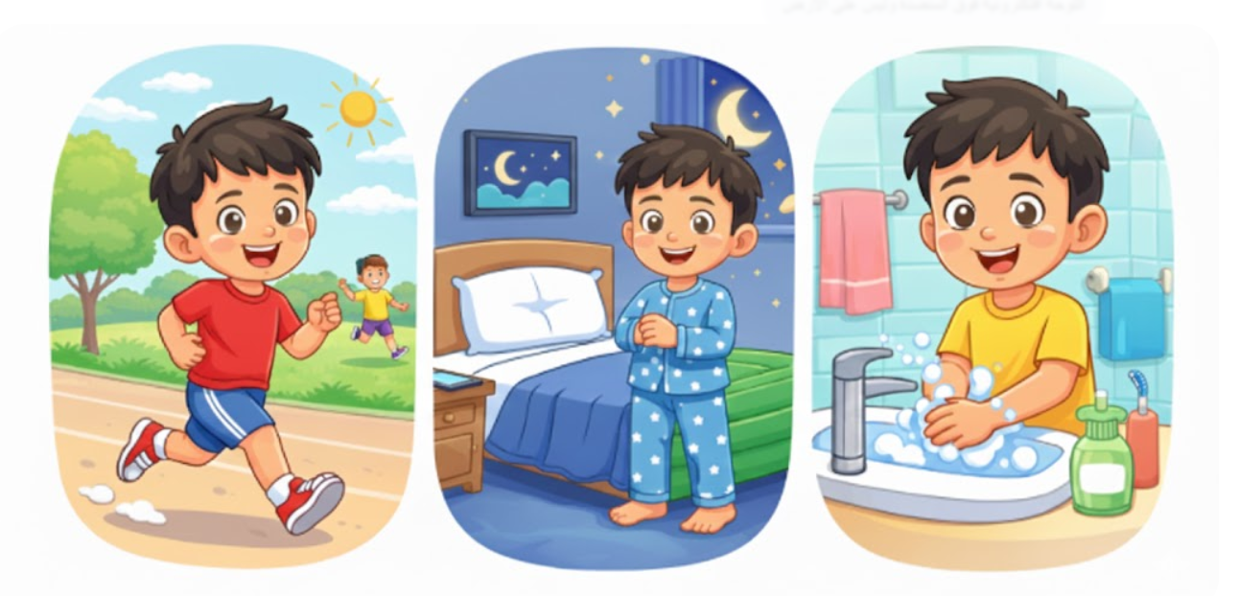

إختتام الحصة
قراءة إثرائية
أنشطة التوليف والدعم
الطلاقة
افتتاح الحصة
على دفاتركم؛ اكتبوا جملا لتقديم نصائح لزميلك باعتماد المشاهد.
كَيْ تُحافِظَ عَلى صِحَّتِكَ:............. وَ................وَ...................

Slide 38
إختتام الحصة
قراءة إثرائية
أنشطة التوليف والدعم
الطلاقة
افتتاح الحصة
صححوا.
كَيْ تُحافِظَ عَلى صِحَّتِكَ: اِهْتَمَّ بِنَظافَةِ يَدَيْكَ وَلا تَنَمْ مُتَأَخِّراً
وَواظِبْ عَلى ﭐلرِّياضَةِ.

Slide 39
قراءة إثرائية
- 04 قراءة إثرائية
الأكل الصحي: الفهم والاستثمار

Slide 40

إختتام الحصة
قراءة إثرائية
أنشطة التوليف والدعم
الطلاقة
افتتاح الحصة
من منكم يذكرني بعنوان القصة التي تعرفنا عليها الأسبوع الماضي؟

Slide 41

إختتام الحصة
قراءة إثرائية
أنشطة التوليف والدعم
الطلاقة
النشاط الاعتيادي
قصة" الكل الصحي". عم كانت القصة تتحدث؟

Slide 42
إختتام الحصة
قراءة إثرائية
أنشطة التوليف والدعم
الطلاقة
النشاط الاعتيادي
سأعيد قراءة القصة. وسأطرح عليكم أسئلة. انتبهوا جيدا

Slide 43
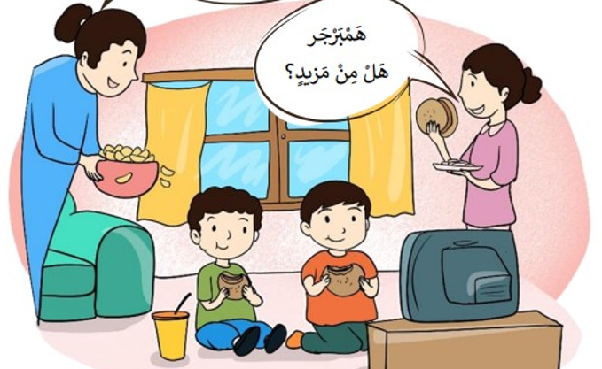
إختتام الحصة
قراءة إثرائية
أنشطة التوليف والدعم
الطلاقة
النشاط الاعتيادي
سأقرأ القصة. انتبهوا جيدا
كُنْتُ أُحِبُّ أَنْ أَزورَ بَيْتَ صَديقي تامِرٍ، نَلْعَبُ وَنَمْرَحُ وَنَأْكُلُ ما نَشاءُ.
نَأْكُلُ كَثيراً وَنَشْرَبُ ٱلْمَشْروباتِ ٱلْغازِيَّةَ.
في بَيْتِ تامِرٍ كانَ ٱلطَّعامُ دائِماً أَطْيَبَ طَعامٍ
في ٱلدُّنْيا.
وَكانَ يُسْعِدُنا دائِماً أَنْ نَأْكُلَ أَمامَ ٱلتِّلِفِزْيونِ وَٱلطَّبَقُ في أَيْدينا!

Slide 44
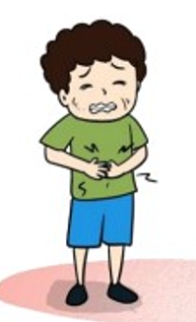
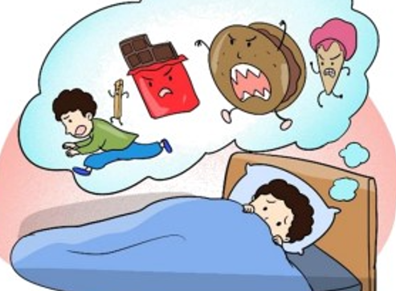
إختتام الحصة
قراءة إثرائية
أنشطة التوليف والدعم
الطلاقة
النشاط الاعتيادي
يتابع الأستاذ القراءة.
كُنّا نَأْكُلُ وَلَوْ لَمْ نَشْعُرْ بِٱلْجوعِ. في كُلِّ مَرَّةٍ أَزورُ فيها بَيْتَ تامِرٍ كُنّا نَأْكُلُ أَكْثَرَ وَأَكْثَرَ.. وَبَعْدَ مُدَّةٍ، أَحْسَسْتُ بِٱلْمَغَصِ في بَطْني.
قالَ أَبي: اَلْإِكْثارُ مِنَ ٱلطَّعامِ هُوَ ما أَمْرَضَكَ يا
أَحْمَدُ. أَعْطاني حَبَّةَ دَواءٍ ثُمَّ وَضَعَني في ٱلسَّريرِ،
وَنِمْتُ. وَفي مَنامي حَلَمْتُ أَحْلاماً مُخيفَةً...

Slide 45
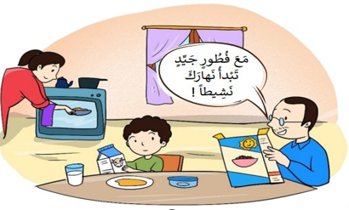
إختتام الحصة
قراءة إثرائية
أنشطة التوليف والدعم
الطلاقة
النشاط الاعتيادي
يتابع الأستاذ القراءة.
حَلَمْتُ أَيْضاً كَيْفَ أُريدُ أَنْ أَكونَ في ٱلْمُسْتَقْبَلِ...عِنْدَما أَكْبُرُ أُريدُ أَنْ أَكونَ قَوِيّاً مِثْلَ أَبـي، وَأَنْ يَكونَ عِنْديَ
ٱلْكَثيرُ مِنَ ٱلطّاقَةِ وَٱلنَّشاطِ.
قالَ لي أَبي إِنَّ ٱلسِّرَّ في ٱلْحِفاظِ عَلى ٱلصِّحَّةِ
ٱلسَّليمَةِ هُوَ ٱلْأَكْلُ ٱلصِّحِّيُّ. فَقُلْتُ لَهُ: شُكْراً يا أَبي، سَأَعْمَلُ بِكَلامِكَ.

Slide 46
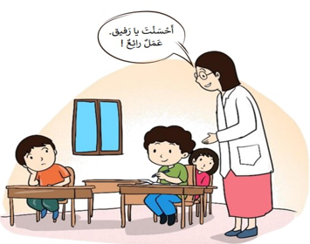
إختتام الحصة
قراءة إثرائية
أنشطة التوليف والدعم
الطلاقة
النشاط الاعتيادي
يتابع الأستاذ القراءة.
ذَهَبْتُ إِلى ٱلْمَدْرَسَةِ أَقْفِزُ قَفْزاً. وَعِنْدَ ٱلْغَداءِ، أَكَلْتُ وَجْبَةً لَذيذَةً مِنْ يَدِ أُمّي، وَشَرِبْتُ ماءً مُنْعِشاً.
وَفي ٱلْمَدْرَسَةِ، قُمْتُ بِعَمَلي بِحَماسَةٍ. كانَتْ مُعَلِّمَتي سَعيدَةً جِداًّ بِعَمَلي.

Slide 47
إختتام الحصة
قراءة إثرائية
أنشطة التوليف والدعم
الطلاقة
النشاط الاعتيادي
يتابع الأستاذ القراءة.
لَكِنْ، ٱلْأَعْظَمُ مِنْ ذَلِكَ، أَنّي سَجَّلْتُ هَدَفَيْنِ في مُباراةِ كُرَةِ ٱلْقَدَمِ!
شَعَرْتُ بِٱلرِّضا، وَأَرَدْتُ أَنْ يَشْعُرَ تامِر بِٱلرِّضا عَنْ نَفْسِهِ أَيْضاً.
كُلُّ واحِدٍ يَحْتاجُ إِلى أَنْ يَأْكُلَ ما يَكْفي مِنَ ٱلْخُضَرِ وَٱلْفَواكِهِ دونَ إِسْرافٍ.

Slide 48
إختتام الحصة
قراءة إثرائية
أنشطة التوليف والدعم
الطلاقة
النشاط الاعتيادي
يتابع الأستاذ القراءة.
قُلْتُ لِتامِرٍ: اُتْرُكْ رَقائِقَ ٱلْبَطاطِسِ!
جَرِّبْ بَدَلاً مِنْها ٱلْخُبْزَ ٱلْأَسْمَرَ، وَٱلْفَواكِهَ ٱلْجافَّةَ. كُلْ سَمَكاً طازَجاً، وَلَحْماً خالِياً مِنَ ٱلدُّهْنِ. اَلْحَليبُ يُقَوّي أَسْنانَكَ وَعِظامَكَ.
كُلْ طَعاماً مُتَوازِناً كَيْ تَكونَ رَشيقاً.
سُرْعانَ ما غَيَّرَ تامِر أَيْضاً طَريقَتَهُ في ٱلْأَكْلِ. فَأَصْبَحَ يَأْكُلُ طَعاماً صِحِّيّاً دائِماً.

Slide 49
إختتام الحصة
قراءة إثرائية
أنشطة التوليف والدعم
الطلاقة
النشاط الاعتيادي
والآن، ستقومون مثنى مثنى لقراءة القصة.
كُنْتُ أُحِبُّ أَنْ أَزورَ بَيْتَ صَديقي تامِرٍ، نَلْعَبُ وَنَمْرَحُ وَنَأْكُلُ ما نَشاءُ.
نَأْكُلُ كَثيراً وَنَشْرَبُ ٱلْمَشْروباتِ ٱلْغازِيَّةَ.
في بَيْتِ تامِرٍ كانَ ٱلطَّعامُ دائِماً أَطْيَبَ طَعامٍ
في ٱلدُّنْيا.
وَكانَ يُسْعِدُنا دائِماً أَنْ نَأْكُلَ أَمامَ ٱلتِّلِفِزْيونِ وَٱلطَّبَقُ في أَيْدينا!

Slide 50
إختتام الحصة
قراءة إثرائية
أنشطة التوليف والدعم
الطلاقة
النشاط الاعتيادي
ثنائي آخر يتابع القراءة؟
كُنّا نَأْكُلُ وَلَوْ لَمْ نَشْعُرْ بِٱلْجوعِ. في كُلِّ مَرَّةٍ أَزورُ فيها بَيْتَ تامِرٍ كُنّا نَأْكُلُ أَكْثَرَ وَأَكْثَرَ.. وَبَعْدَ مُدَّةٍ، أَحْسَسْتُ بِٱلْمَغَصِ في بَطْني.
قالَ أَبي: اَلْإِكْثارُ مِنَ ٱلطَّعامِ هُوَ ما أَمْرَضَكَ يا
أَحْمَدُ. أَعْطاني حَبَّةَ دَواءٍ ثُمَّ وَضَعَني في ٱلسَّريرِ،
وَنِمْتُ. وَفي مَنامي حَلَمْتُ أَحْلاماً مُخيفَةً...

Slide 51
إختتام الحصة
قراءة إثرائية
أنشطة التوليف والدعم
الطلاقة
النشاط الاعتيادي
من يتابع القراءة؟
حَلَمْتُ أَيْضاً كَيْفَ أُريدُ أَنْ أَكونَ في ٱلْمُسْتَقْبَلِ...عِنْدَما أَكْبُرُ أُريدُ أَنْ أَكونَ قَوِيّاً مِثْلَ أَبـي، وَأَنْ يَكونَ عِنْديَ
ٱلْكَثيرُ مِنَ ٱلطّاقَةِ وَٱلنَّشاطِ.
قالَ لي أَبي إِنَّ ٱلسِّرَّ في ٱلْحِفاظِ عَلى ٱلصِّحَّةِ
ٱلسَّليمَةِ هُوَ ٱلْأَكْلُ ٱلصِّحِّيُّ. فَقُلْتُ لَهُ: شُكْراً يا أَبي، سَأَعْمَلُ بِكَلامِكَ.

Slide 52
إختتام الحصة
قراءة إثرائية
أنشطة التوليف والدعم
الطلاقة
النشاط الاعتيادي
من يتابع القراءة؟
ذَهَبْتُ إِلى ٱلْمَدْرَسَةِ أَقْفِزُ قَفْزاً. وَعِنْدَ ٱلْغَداءِ، أَكَلْتُ وَجْبَةً لَذيذَةً مِنْ يَدِ أُمّي، وَشَرِبْتُ ماءً مُنْعِشاً.
وَفي ٱلْمَدْرَسَةِ، قُمْتُ بِعَمَلي بِحَماسَةٍ. كانَتْ مُعَلِّمَتي سَعيدَةً جِداًّ بِعَمَلي.

Slide 53
إختتام الحصة
قراءة إثرائية
أنشطة التوليف والدعم
الطلاقة
النشاط الاعتيادي
من يتابع؟
لَكِنْ، ٱلْأَعْظَمُ مِنْ ذَلِكَ، أَنّي سَجَّلْتُ هَدَفَيْنِ في مُباراةِ كُرَةِ ٱلْقَدَمِ!
شَعَرْتُ بِٱلرِّضا، وَأَرَدْتُ أَنْ يَشْعُرَ تامِر بِٱلرِّضا عَنْ نَفْسِهِ أَيْضاً.
كُلُّ واحِدٍ يَحْتاجُ إِلى أَنْ يَأْكُلَ ما يَكْفي مِنَ ٱلْخُضَرِ وَٱلْفَواكِهِ دونَ إِسْرافٍ.

Slide 54
إختتام الحصة
قراءة إثرائية
أنشطة التوليف والدعم
الطلاقة
النشاط الاعتيادي
من يتابع؟
قُلْتُ لِتامِرٍ: اُتْرُكْ رَقائِقَ ٱلْبَطاطِسِ!
جَرِّبْ بَدَلاً مِنْها ٱلْخُبْزَ ٱلْأَسْمَرَ، وَٱلْفَواكِهَ ٱلْجافَّةَ. كُلْ سَمَكاً طازَجاً، وَلَحْماً خالِياً مِنَ ٱلدُّهْنِ. اَلْحَليبُ يُقَوّي أَسْنانَكَ وَعِظامَكَ.
كُلْ طَعاماً مُتَوازِناً كَيْ تَكونَ رَشيقاً.
سُرْعانَ ما غَيَّرَ تامِر أَيْضاً طَريقَتَهُ في ٱلْأَكْلِ. فَأَصْبَحَ يَأْكُلُ طَعاماً صِحِّيّاً دائِماً.

Slide 55
إختتام الحصة
قراءة إثرائية
أنشطة التوليف والدعم
الطلاقة
افتتاح الحصة
كَيْفَ كانَ أَحْمَدُ وَتامِرٌ يَأْكُلانِ؟
كَيْفَ كانَ أَحْمَدُ وَتامِرٌ يَأْكُلانِ؟
........................................................

Slide 56
إختتام الحصة
قراءة إثرائية
أنشطة التوليف والدعم
الطلاقة
افتتاح الحصة
كانَ أَحْمَدُ وَتامِرٌ يَأْكُلانِ كَثيراً وَيَشْرَبانِ ٱلْمَشْروباتِ ٱلْغازِيَّةَ.
كَيْفَ كانَ أَحْمَدُ وَتامِرٌ يَأْكُلانِ؟
كانَ أَحْمَدُ وَتامِرٌ يَأْكُلانِ كَثيراً وَيَشْرَبانِ ٱلْمَشْروباتِ ٱلْغازِيَّةَ.

Slide 57
إختتام الحصة
قراءة إثرائية
أنشطة التوليف والدعم
الطلاقة
افتتاح الحصة
ماذا حَدَثَ لِأَحْمَدَ؟ وَما ﭐلسَّبَبُ؟
ماذا حَدَثَ لِأَحْمَدَ؟ وَما ﭐلسَّبَبُ؟
........................................................

Slide 58
إختتام الحصة
قراءة إثرائية
أنشطة التوليف والدعم
الطلاقة
افتتاح الحصة
شَعَرَ أَحْمَدُ بِٱلْمَغَصِ في بَطْنِهِ بِسَبَبِ ﭐلْإِكْثارِ مِنَ ﭐلطَّعامِ.
ماذا حَدَثَ لِأَحْمَدَ؟ وَما ﭐلسَّبَبُ؟
شَعَرَ أَحْمَدُ بِٱلْمَغَصِ في بَطْنِهِ بِسَبَبِ ﭐلْإِكْثارِ مِنَ ﭐلطَّعامِ.

Slide 59
إختتام الحصة
قراءة إثرائية
أنشطة التوليف والدعم
الطلاقة
افتتاح الحصة
ما ﭐلسِّرُّ في ﭐلْحِفاظِ عَلى ﭐلصِّحَّةِ ﭐلسَّليمَةِ؟
ما ﭐلسِّرُّ في ﭐلْحِفاظِ عَلى ﭐلصِّحَّةِ ﭐلسَّليمَةِ؟
........................................................

Slide 60
إختتام الحصة
قراءة إثرائية
أنشطة التوليف والدعم
الطلاقة
افتتاح الحصة
اَلسِّرُّ في ٱلْحِفاظِ عَلى ٱلصِّحَّةِ ٱلسَّليمَةِ هُوَ ٱلْأَكْلُ ٱلصِّحِّيُّ.
ما ﭐلسِّرُّ في ﭐلْحِفاظِ عَلى ﭐلصِّحَّةِ ﭐلسَّليمَةِ؟
اَلسِّرُّ في ٱلْحِفاظِ عَلى ٱلصِّحَّةِ ٱلسَّليمَةِ هُوَ ٱلْأَكْلُ ٱلصِّحِّيُّ.

Slide 61
إختتام الحصة
قراءة إثرائية
أنشطة التوليف والدعم
الطلاقة
افتتاح الحصة
ما ﭐلَّذي يَدُلُّ عَلى أَنَّ أَحْمَدَ عَمِلَ بِنَصيحَةِ أَبيهِ؟
ما ﭐلَّذي يَدُلُّ عَلى أَنَّ أَحْمَدَ عَمِلَ بِنَصيحَةِ أَبيهِ؟
........................................................

Slide 62
إختتام الحصة
قراءة إثرائية
أنشطة التوليف والدعم
الطلاقة
افتتاح الحصة
أَكَلَ أَحْمَدُ وَجْبَةً مِنْ يَدِ أُمِّهِ، وَشَرِبَ ماءً مُنْعِشاً.
ما ﭐلَّذي يَدُلُّ عَلى أَنَّ أَحْمَدَ عَمِلَ بِنَصيحَةِ أَبيهِ؟
أَكَلَ أَحْمَدُ وَجْبَةً مِنْ يَدِ أُمِّهِ، وَشَرِبَ ماءً مُنْعِشاً.

Slide 63
إختتام الحصة
قراءة إثرائية
أنشطة التوليف والدعم
الطلاقة
افتتاح الحصة
بِماذا نَصَحَ أَحْمَدُ تامِراً كَيْ يَكونَ رَشيقاً؟
بِماذا نَصَحَ أَحْمَدُ تامِراً كَيْ يَكونَ رَشيقاً؟
........................................................

Slide 64
إختتام الحصة
قراءة إثرائية
أنشطة التوليف والدعم
الطلاقة
افتتاح الحصة
نَصَحَ أَحْمَدَ تامِراً بِأَنْ يَأْكُلَ طَعاماً مُتَوازِناً كَيْ يَكونَ رَشيقاً.
بِماذا نَصَحَ أَحْمَدُ تامِراً كَيْ يَكونَ رَشيقاً؟
نَصَحَ أَحْمَدَ تامِراً بِأَنْ يَأْكُلَ طَعاماً مُتَوازِناً كَيْ يَكونَ رَشيقاً.

Slide 65
إختتام الحصة
قراءة إثرائية
أنشطة التوليف والدعم
الطلاقة
افتتاح الحصة
ماذا استفدتم من قصة أحمد وتامر؟

Slide 66
اختتام الحصة
اختتام الحصة
ماذا تعلمتم اليوم؟
واجباتكم المنزلية.

Slide 67
اختتام الحصة
قراءة إثرائية
أنشطة التوليف والدعم
الطلاقة
افتتاح الحصة
في هذه الحصة قمنا بمراجعة دروسنا . قرأنا مجددا قصة "الأكل الصحي" وأجبنا عن أسئلة الفهم.

Slide 68

إلى اللقاء في الحصة المقبلة
اختتام الحصة
قراءة إثرائية
أنشطة التوليف والدعم
الطلاقة
افتتاح الحصة

Slide 69

بناء على إنجازات المتعلمين خلال الممارسة المستقلة
ما تقديرك لنسبة التحكم في هدف الدرس؟
تسجل النسبة على صفحة اليوم من مذكرة الأستاذ.

